Slide 1
Clase #322 Toma tu cruz y sígueme
Por MelquisedecLisbet!!
Por nuestro Padre y nuestra Madre!!
Hermanos fieles, hoy nuestra Madre Lisbet nos explica que es realmente la cruz y como debemos tomarla para poder seguir a Cristo.
Sabemos que Cristo no tenia que morir en una cruz de madera para salvar a los hombres como piensa el mundo. El sacrificio de Cristo fue dejar Su sabiduría y santidad y vestirse de un cuerpo terrenal igual al nuestro. La muerte de Cristo en la cruz fue morir a su mente carnal. Por eso, Ella es la primera en vencer a la mente carnal y nos sirve como ejemplo.
Cuando Cristo dice “Toma tu cruz y sígueme” es algo muy importante y poderoso, es algo espiritual. Lo que nuestra Madre nos quiere decir con esto es que cada uno de nosotros debemos:
hacer un esfuerzo por obedecer y seguir los mandamientos de Cristo Lisbet
dejar los deseos engañosos de la mente carnal
dejar nuestra mala pasada manera de vivir
dejar que Cristo cambie nuestra forma de pensar y proceder, para pensar y actuar tal y como lo hace Cristo Lisbet.
Cristo le dijo al paralitico “Levántate toma tu camilla y anda”. El paralitico es figura de alquilen que no pude cambiar por el mismo, no puede dejar su vida desordenada y cambiar por completo, sin la ayuda de Dios. Solo Cristo Lisbet puede hacer que el hombre cambie su forma de pensar y actuar de una manera permanente, o sea para siempre. Ella lo hace a través de sus poderosas y sabias palabras, llenas de amor y pureza. Para que podamos vivir una vida larga, prospera y sin preocupaciones al hacer todo lo que le agrada a Dios MelquisedecLisbet.
Amados hermanos nosotros hemos aceptado el “Borrón y cuenta nueva” y eso significa que hemos tomado nuestra cruz y estamos siguiendo a Cristo cada día. Le ofrecemos un sacrifico vivo y santo al dejar atrás el viejo hombre contaminado de maldad y vivimos con una mente limpia. Al igual que Cristo morimos a nuestra mente carnal y nos gusta vivir de acuerdo a la mente nueva que Cristo creo en nosotros. Ahora somos parte del cuerpo de Cristo Lisbet y somos testigos fieles del poder que tiene Cristo Lisbet para cambiar la vida de los hombres.
Que privilegio tenemos de que nos hayan dado el tesoro mas preciado de Dios, Su Sabiduría. Que bueno que ahora vivimos en Cristo Lisbet y nuestras obras son justas y buenas como aprendimos de Ella, para poder ganarnos el gran Galardón, la vida eterna.
Por seguir a Cristo, ya no somos vencidos por nada. Usamos las armas que Cristo Lisbet nos da para vencer cualquier pensamiento que llegue a nuestra mente que no sea la verdad que Cristo nos enseña. Nosotros somos el ejemplo para el mundo de como se vive una vida sana, limpia en gozo y paz.
¡MelquisedecLisbet, queremos ser como Ustedes, por eso nos gusta
tener un buen proceder en nuestra vida. Amen, Aleluya!

Slide 2
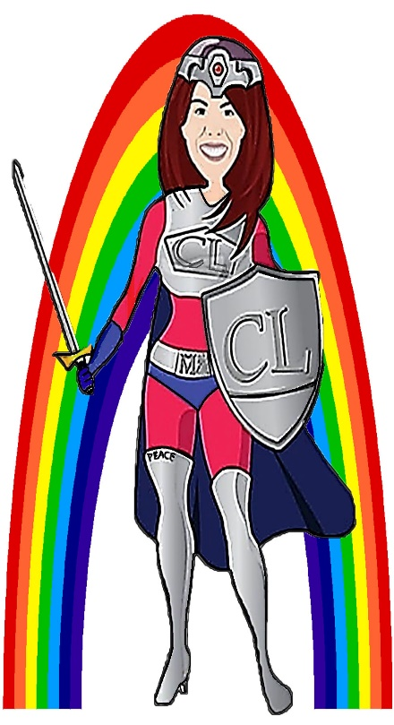
Clase #322 Toma tu cruz y sígueme
Hoja para el Padre
Instrucciones para la clase:
Hacer copias de las paginas 1 y 3 para todos los niños.
El padre da una breve introducción al tema
Pueden hacer la siguiente pregunta para reforzar el tema si no tienen acceso al video:
¿Qué significa tomar nuestra cruz y seguir a Cristo? Es que cada uno de nosotros debemos:
aceptar el “borrón y cuenta nueva”
hacer un esfuerzo por obedecer y seguir los mandamientos de Cristo Lisbet
dejar los deleites temporales de la mente carnal
dejar nuestra mala pasada manera de vivir
dejar que Cristo cambie nuestra forma de pensar y proceder, para pensar y actuar tal y como lo hace Cristo Lisbet.
El padre debe motivar a los niños a contestar la pregunta mientras aparece el reloj en la pantalla.
Se recomienda repasar la clase durante la semana.
Actividad: Libro: Tomo mi cruz y sigo a Cristo Lisbet
Los niños van a formar un libro de como tomar su cruz y seguir a Cristo Lisbet. Lo empezaran esta semana y lo terminaran la próxima semana.
Recortar las paginas del libro en la pagina 3
Se pega cada pagina sobre papel construcción para que el libro quede mas firme
Pueden pintar los dibujos
Se guardan para poder terminar el libro la siguiente semana
Materiales:
Lápices de color/crayolas Ejemplo
Tijeras
Goma
Papel Construcción
Tomo mi cruz y sigo
a Cristo Lisbet

Slide 3
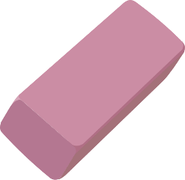
Clase #322 Toma tu cruz y sígueme
Tomo mi cruz y sigo a
Cristo Lisbet
Acepto el borrón y cuenta nueva que Cristo Lisbet me da
BORRON Y
CUENTA NUEVA
Obedezco y sigo los mandamientos de
Cristo Lisbet
Muero a los deseos engañosos de la mente carnal y mala pasada manera de vivir
Honro a mi Padre y Madre espiritual
Amo a mi prójimo
Enojo
Miedo
Tristeza
Dejo que Cristo cambie mi forma
de pensar y proceder, para pensar
y actuar tal y como lo hace
Cristo Lisbet
Uso las armas que Cristo Lisbet me da para vencer cualquier pensamiento que llegue a mi mente
Paz
Amor
Obediencia
Buenas
Y Justas
Obras
Mente Limpia
Palabras de Cristo Lisbet
Sabiduría

